Slide 1
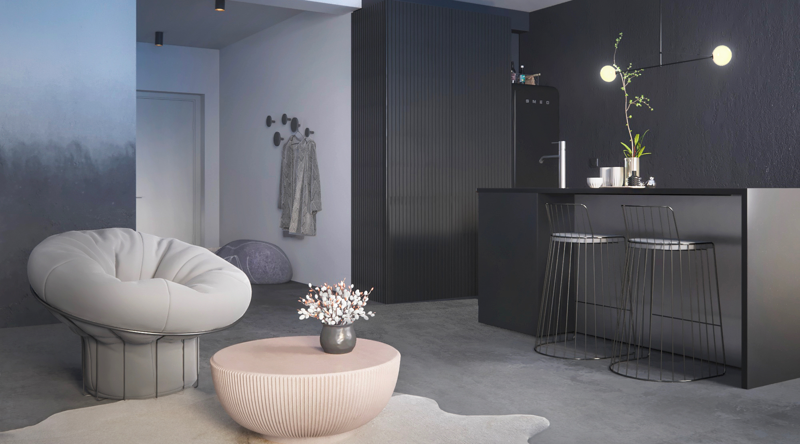

f1F水电费阿萨德佛期望i阿胶怕谁
设计师：Finger

Slide 2
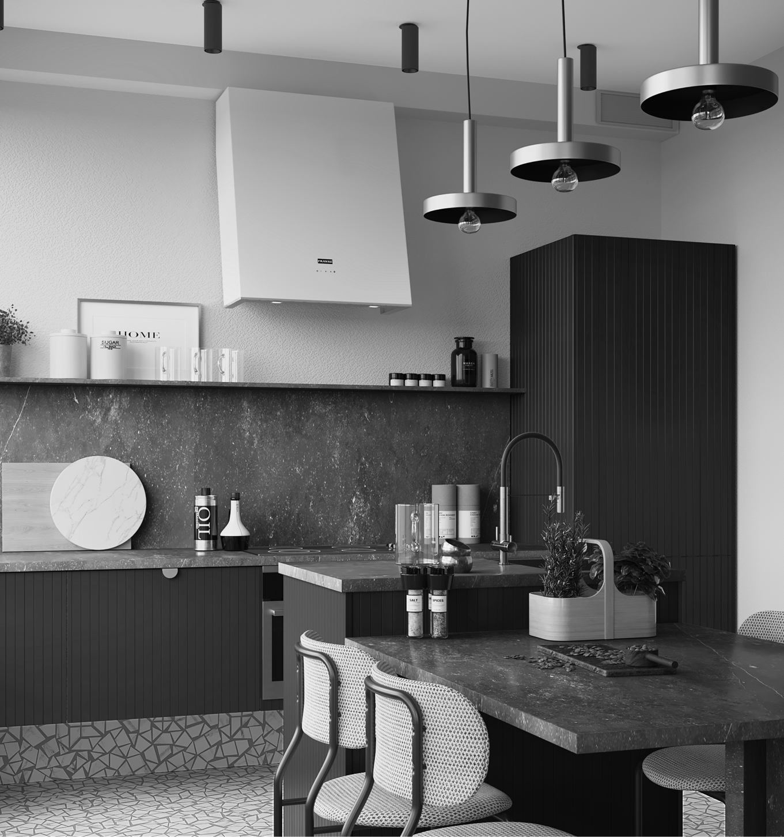
Content
设计说明
目录
平面方案
效果展示
The red star is the slogan of "home changing life, creating the beauty of home”
.In witness the reform and opening up of China's home industry development history
It has also affected the lifestyle changes of countless Chinese people.
Gradually enhance the value perception of Chinese consumers for home taste.

Slide 3
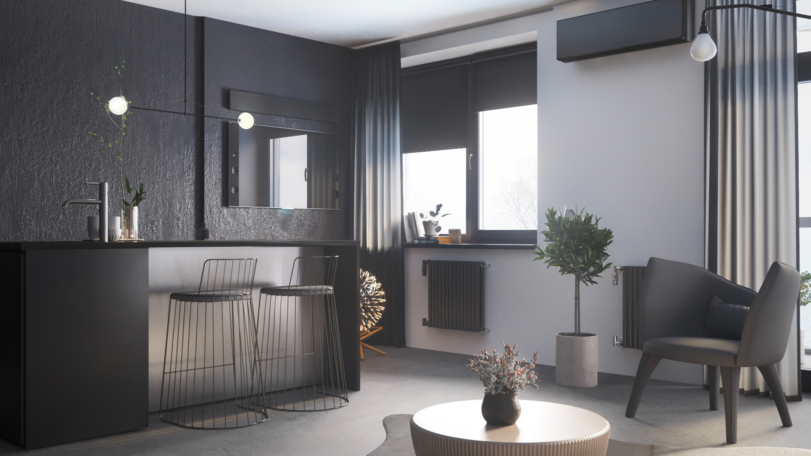
description
设计说明
玄关设计，裂纹玻璃与黑胡桃木台座相配合，显得十分优雅时尚。设计要超前，本居室在餐具和次卧室均采用溢晶电视，安装高度为1.3m左右。正好是坐在餐椅上人的视线高度。在餐厅和客厅之间的墙面做一个景点，设计了四个50*180 到顶的黑胡木柱，用清玻璃分四层布置，玻璃板的最上方设置冷光射灯直通每层玻璃层板，玻璃板上放置些工艺美术品，异常耀眼夺目。 厨房卫生间均按现代，舒适，卫生，环保标准进行设计。

Slide 4

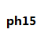
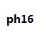
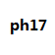
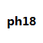
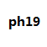
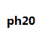

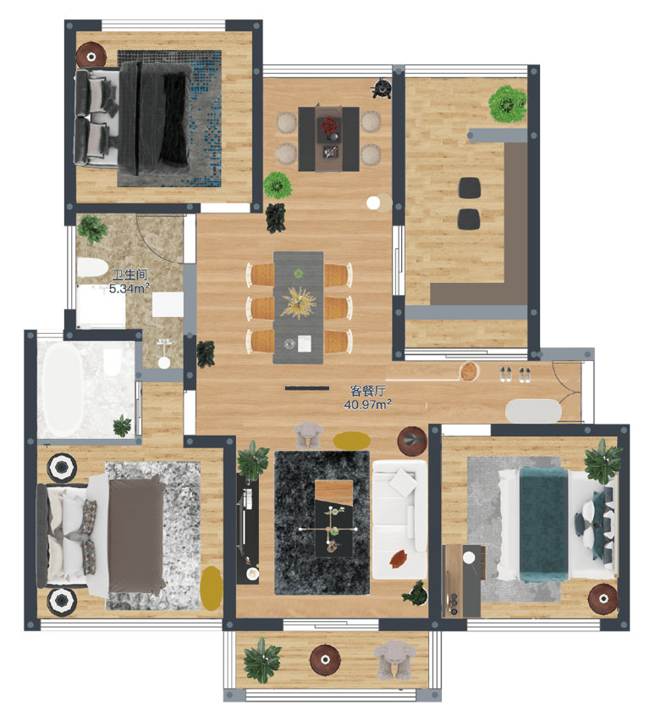
plan
平面方案
The red star is the slogan of "home changing life, creating the beauty of home”
.In witness the reform and opening up of China's home industry development history
It has also affected the lifestyle changes of countless Chinese people.
Gradually enhance the value perception of Chinese consumers for home taste.

Slide 5

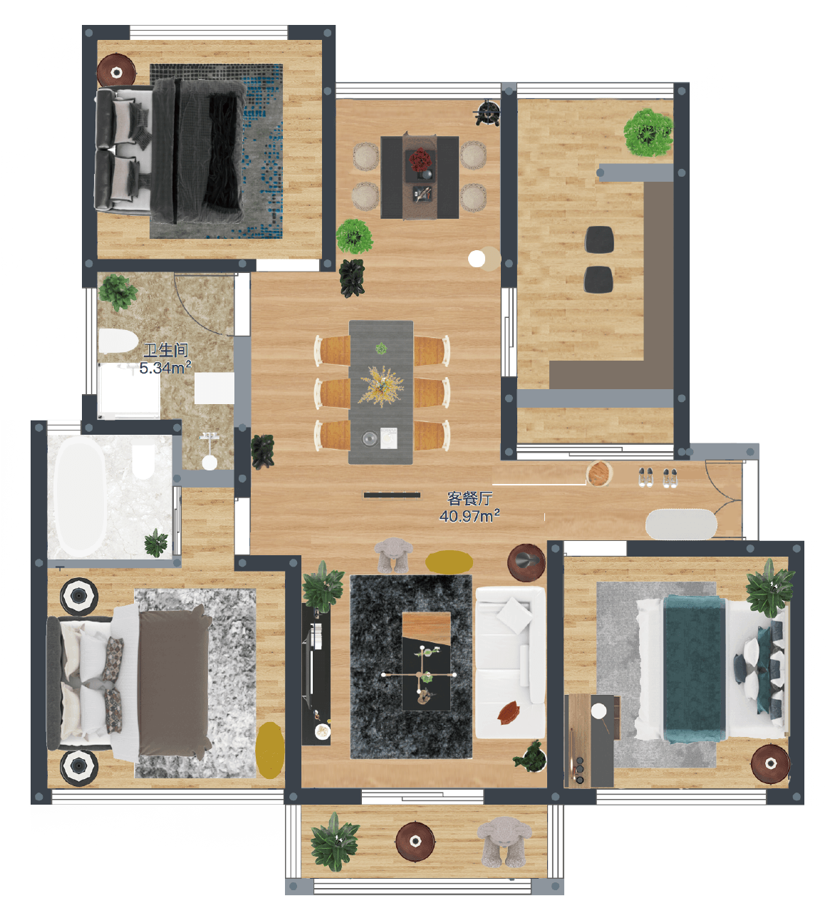
N
S
aeration
平面方案-通风
双向对侧通风，属于对流，通风很好

Slide 6
N
S
lighting
平面方案-采光
双向对侧通风，属于对流，通风很好

Slide 7



N
S
Moving line
平面方案-行走动线
双向对侧通风，属于对流，通风很好
来客动线
居住动线
家务动线

Slide 8
N
S
division
平面方案-空间划分
双向对侧通风，属于对流，通风很好
私密空间
公用空间

Slide 9
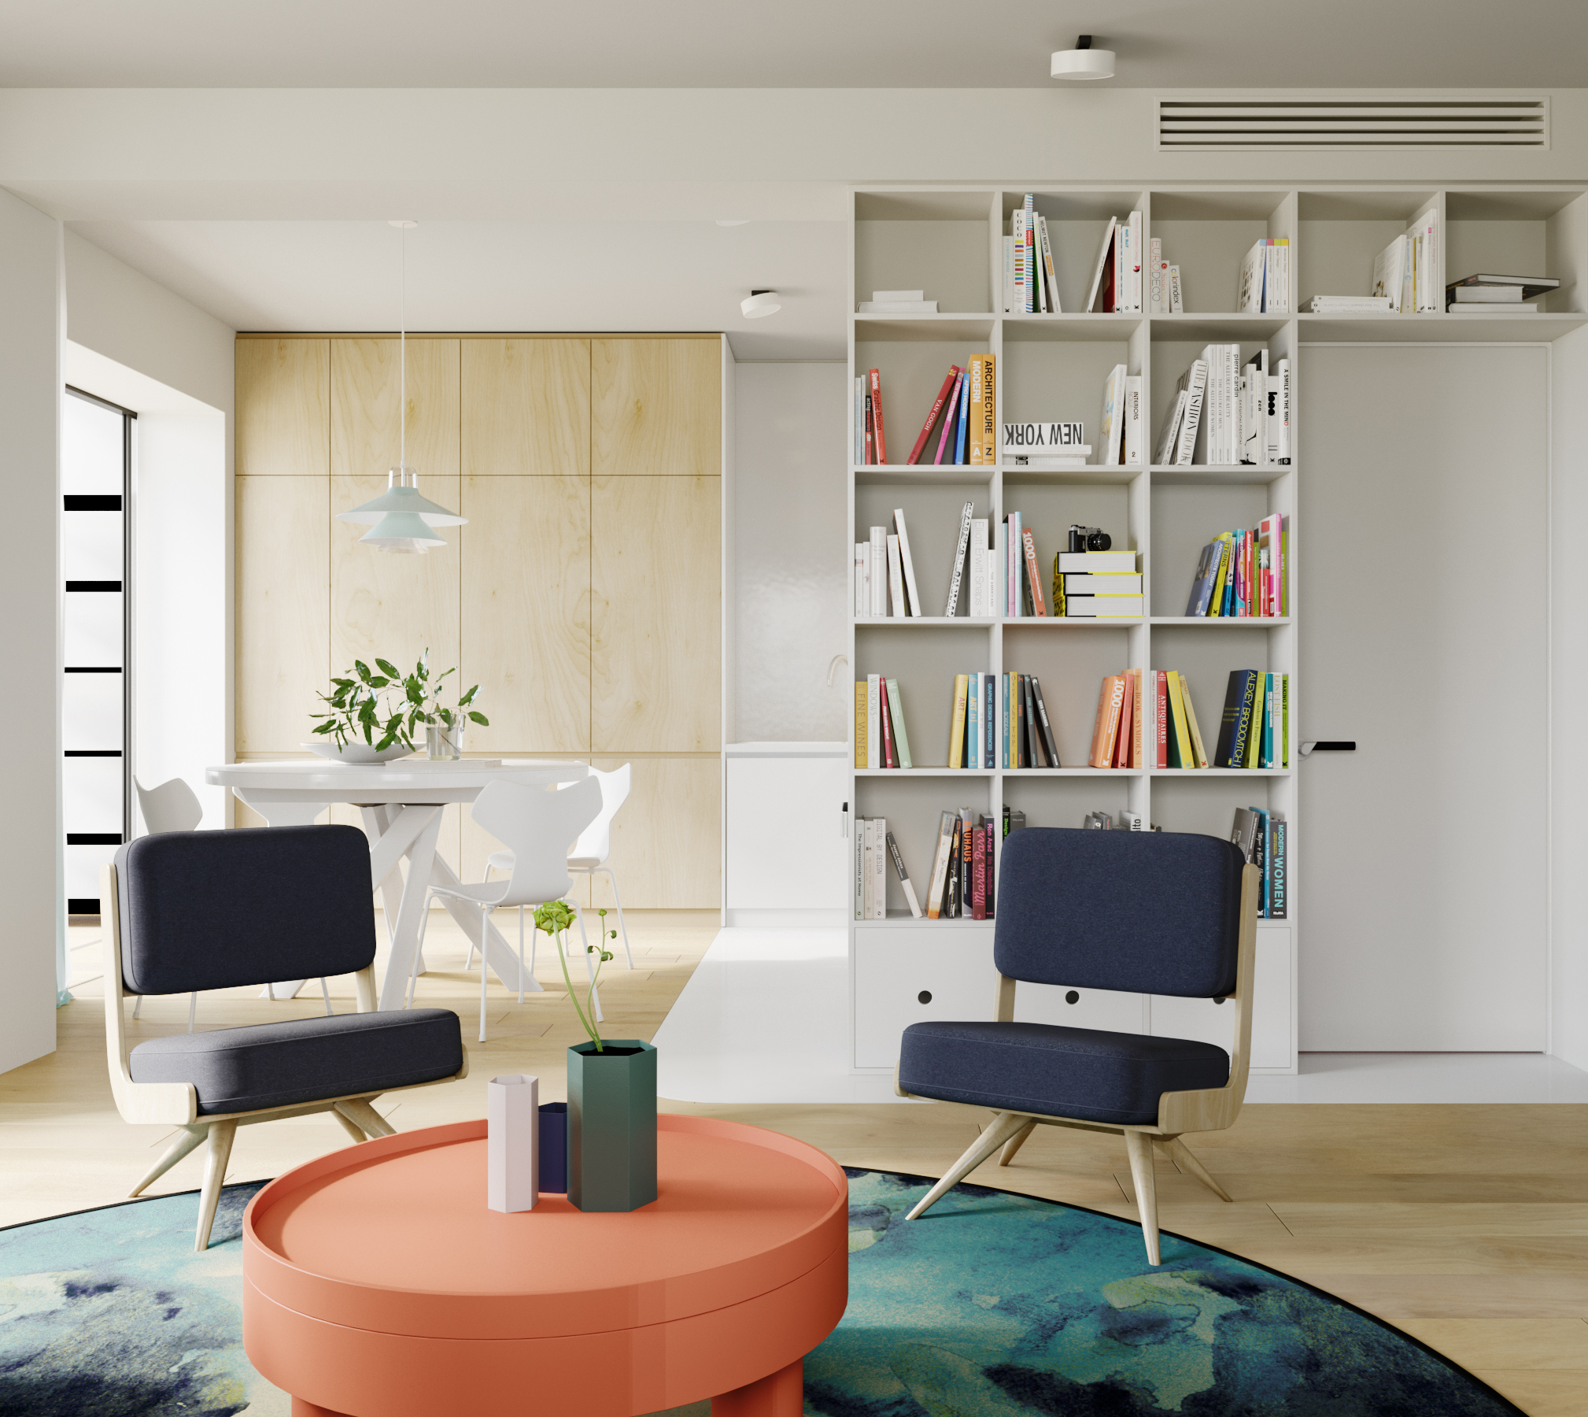
Bedroom
主卧

Slide 10
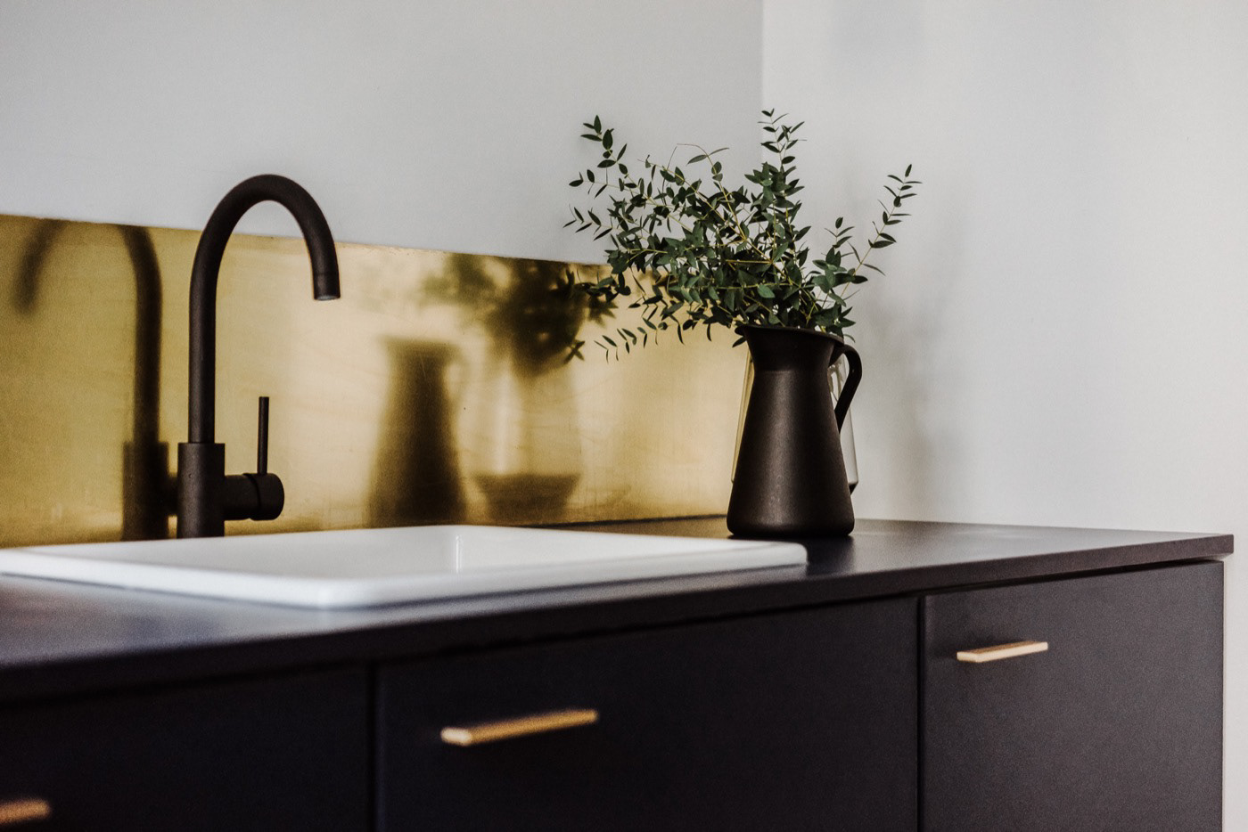
Bedroom
主卧

Slide 11
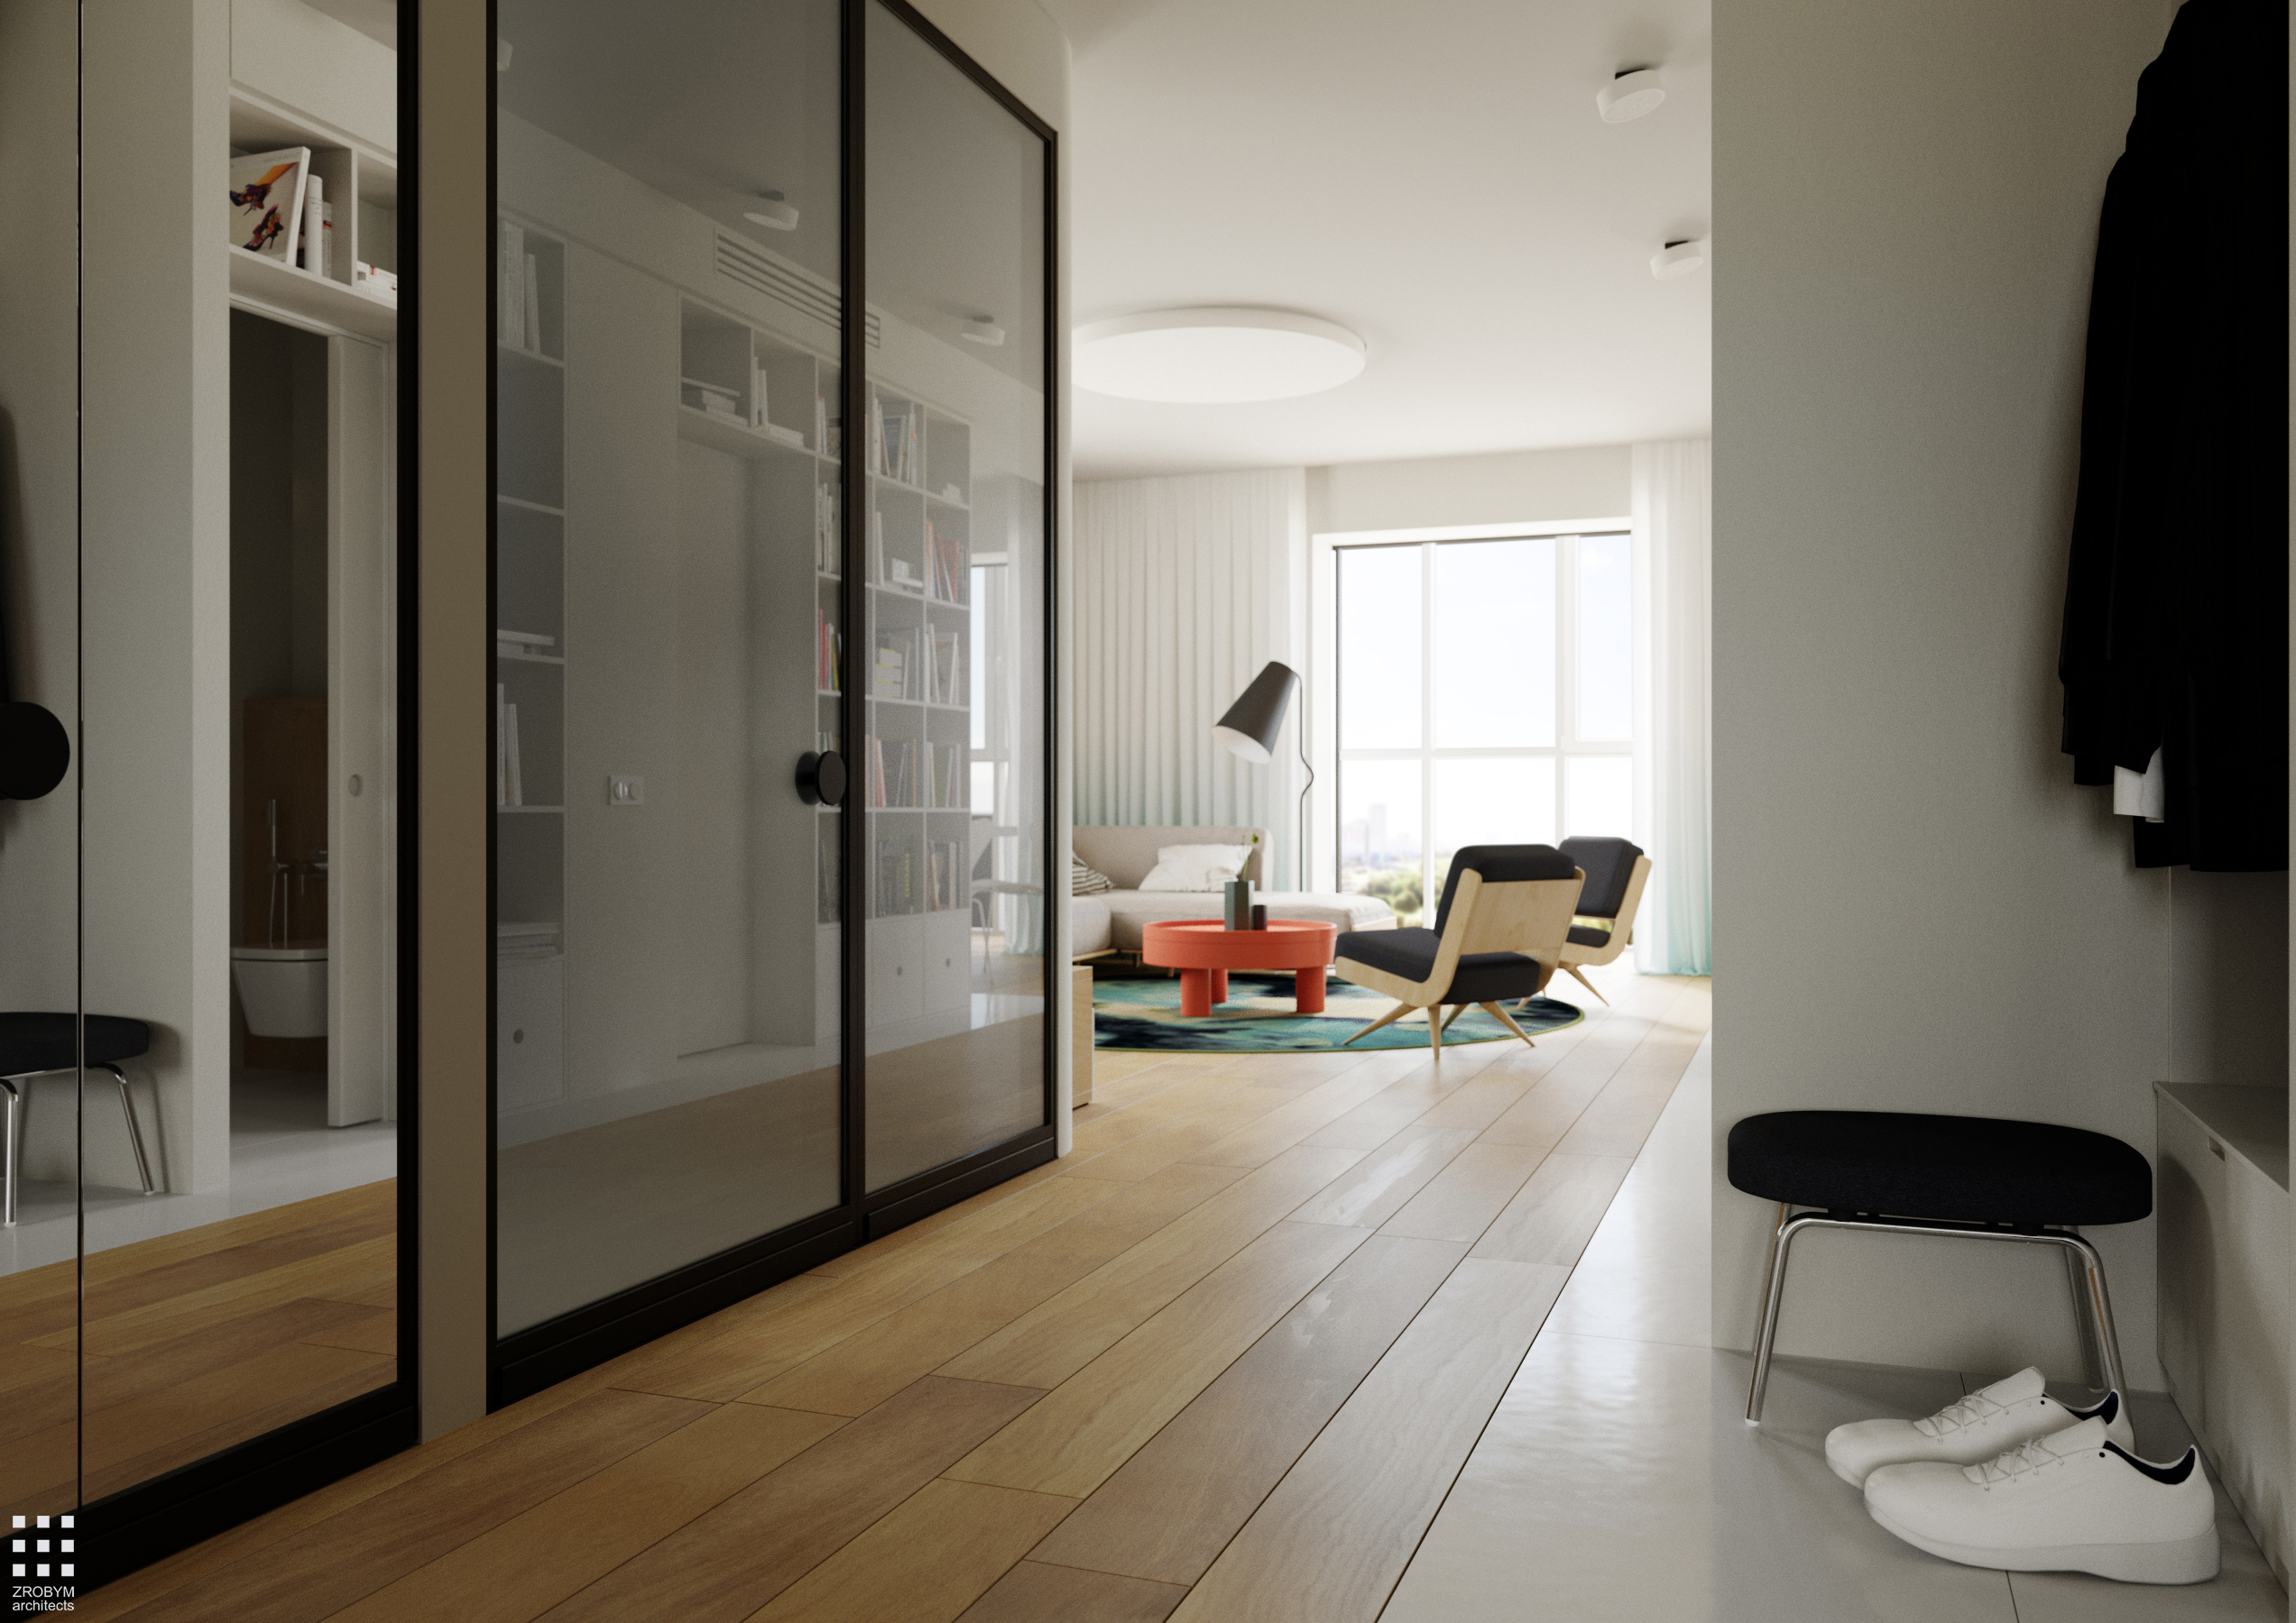
Bedroom
主卧

Slide 12
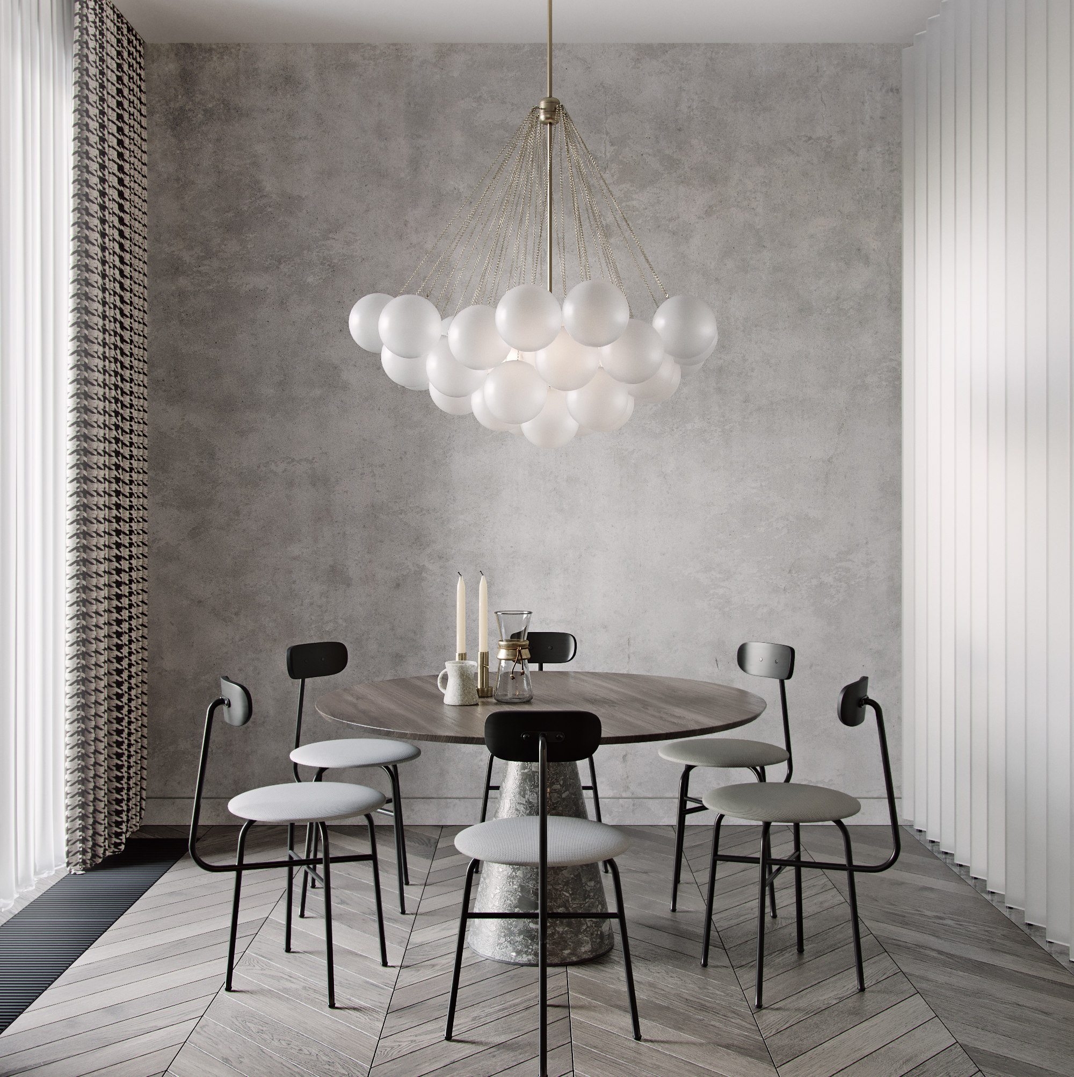
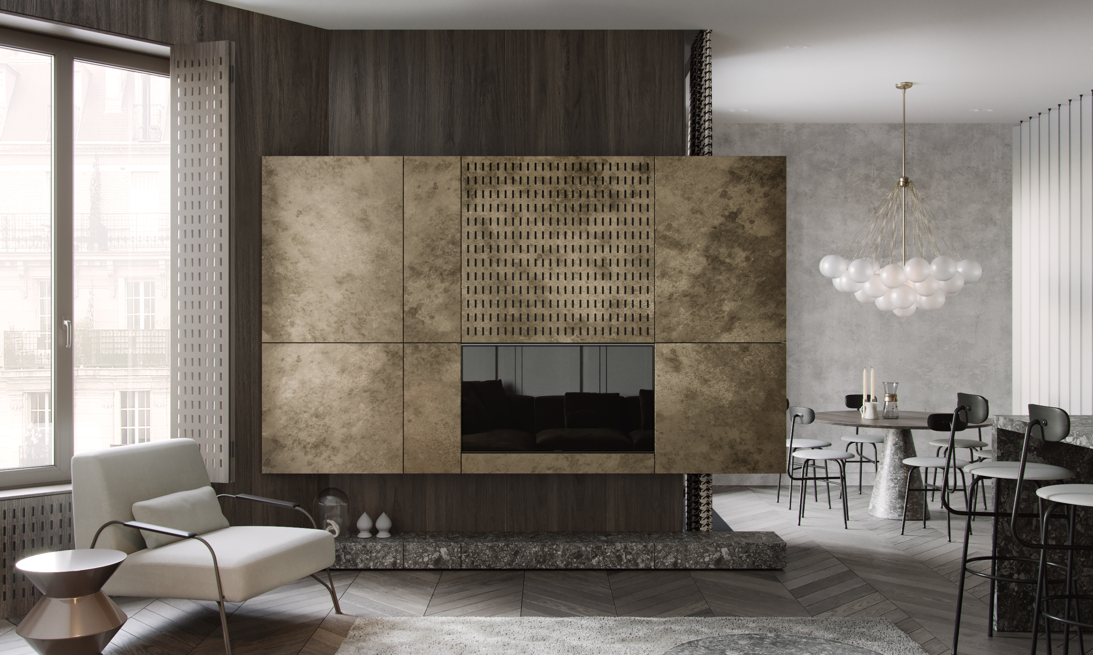
Bedroom
主卧

Slide 13
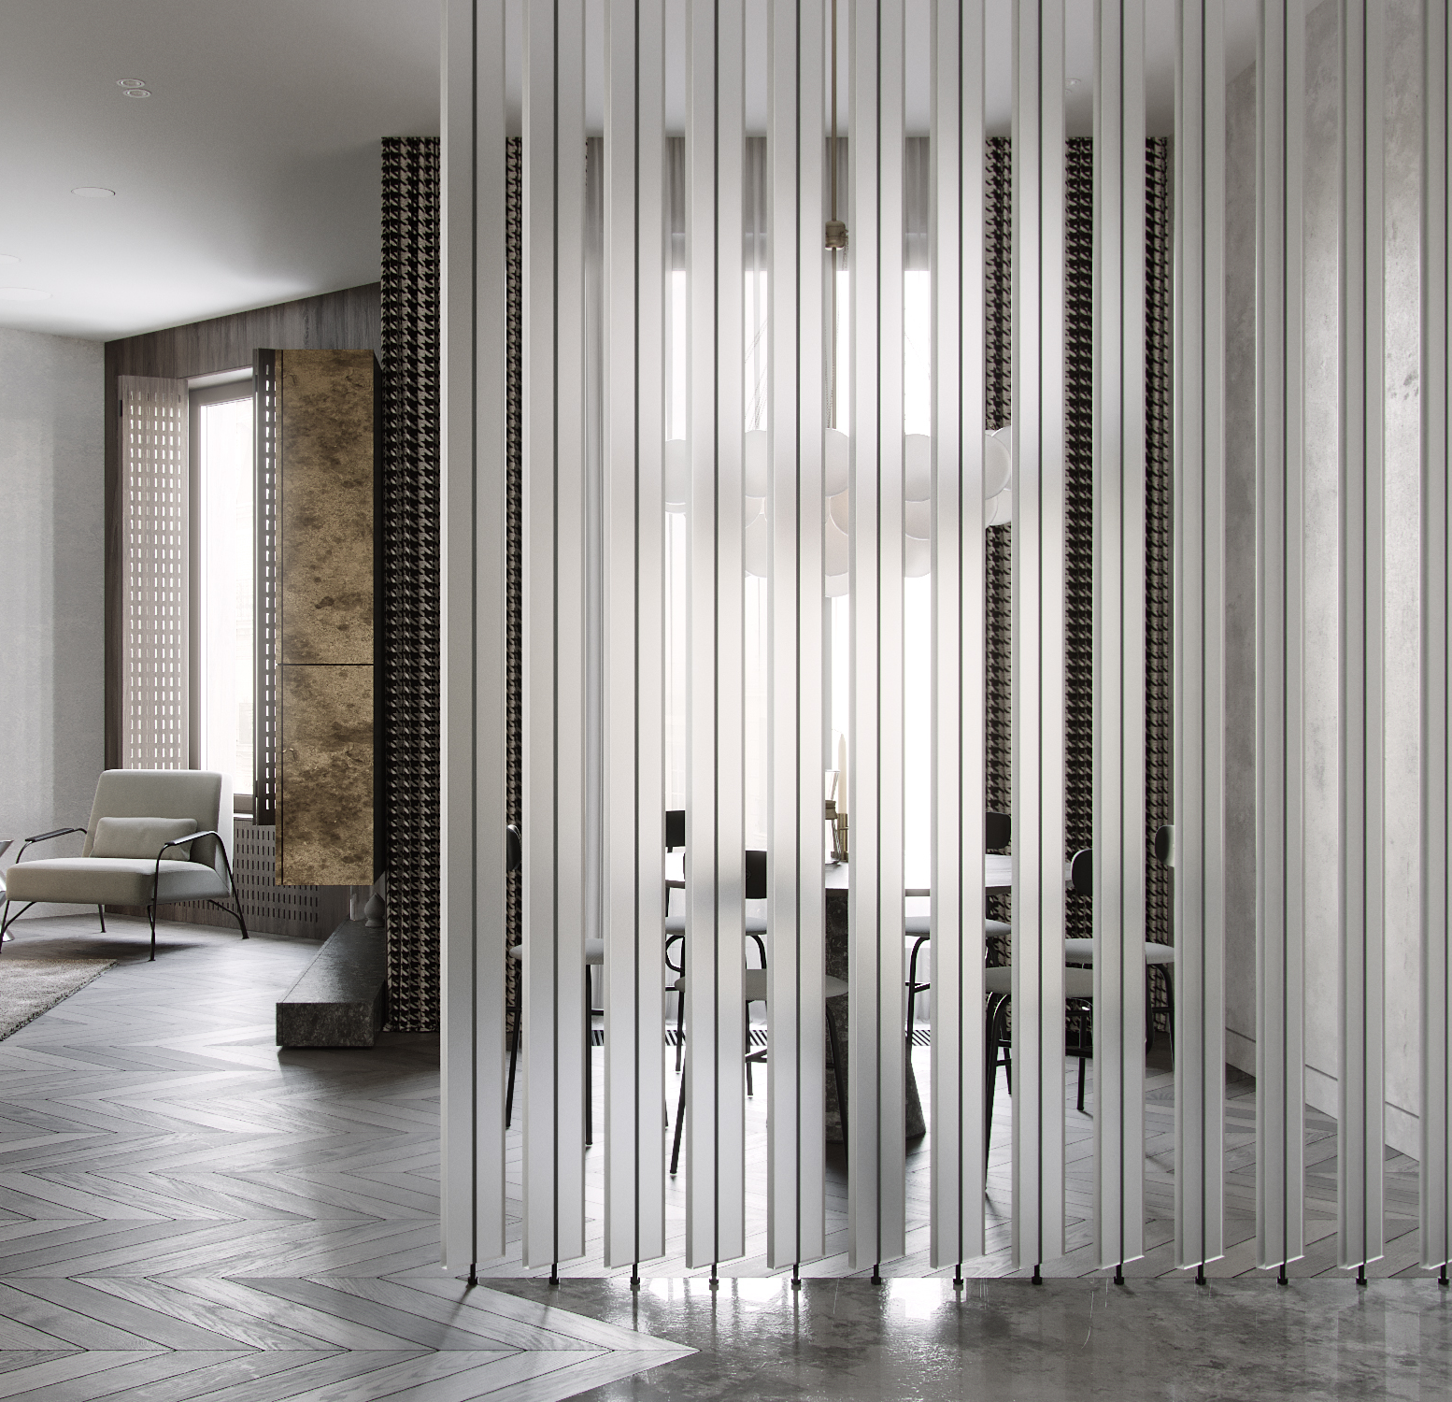
Bedroom
主卧

Slide 14

Thanks for watching
扫描二维码查看全屋漫游图

Slide 15
Thanks for watching

